Slide 1
VRI
מורים: אלי גולדשטיין וניר דוויק

Slide 2
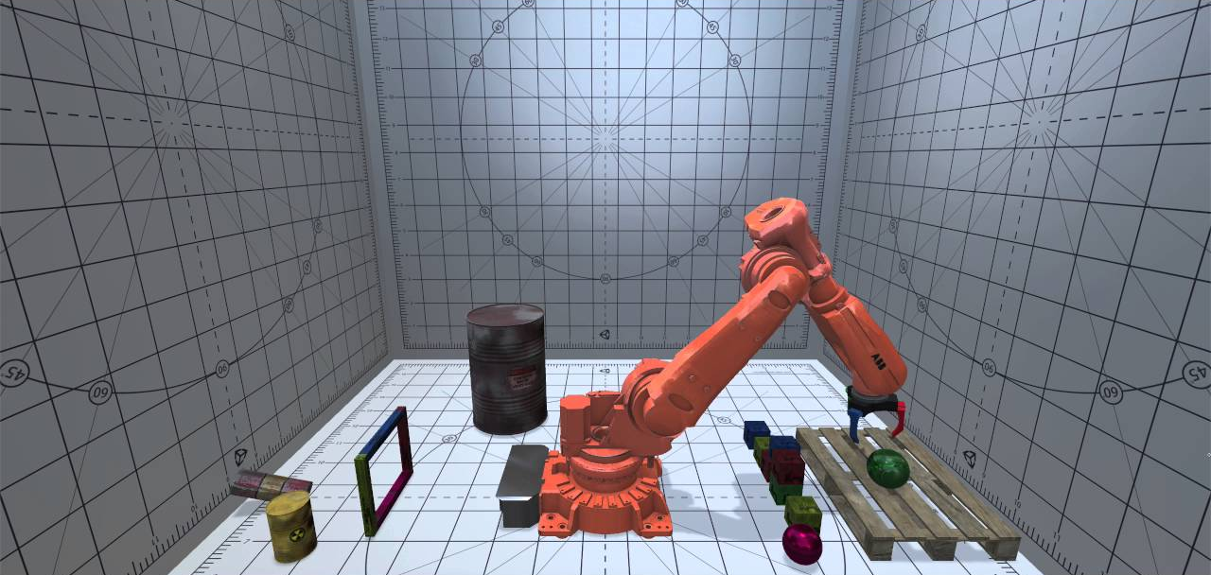
VRI - Virtual robot interaction
VRI הוא מוצר אשר מטרתו להקנות סביבה וירטואלית, שבה ניתן לבחון רובוטים ללא חשש לפגיעה פיזית בהם.
Notes:
ל-VRI כמה מאפיינים ייחודיים:
אפשרות לבחון רובוטים בסביבה וירטואלית.
אפשרות לשינוי הסביבה הווירטואלית בהתאם לצרכי הבוחן.
תצוגה גרפית, דו מימדית בהתאם לרצון הבוחן/ המשתמש.
שליטה ידנית או לפי אלגוריתם ממשתמש.
הוספת חיישנים לרובוט ולהשתמש בה בבדיקה.

Slide 3
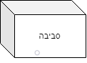
מבנה המנוע הסביבתי

Slide 4
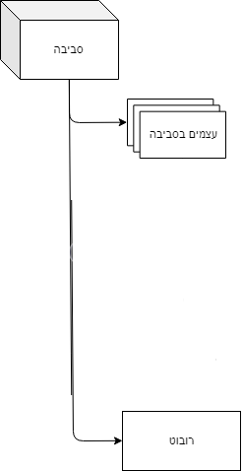
מבנה המנוע הסביבתי

Slide 5
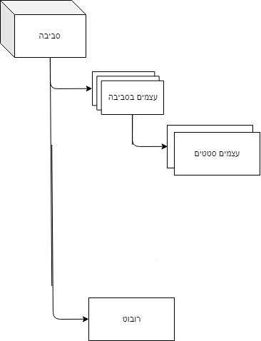
מבנה המנוע הסביבתי

Slide 6
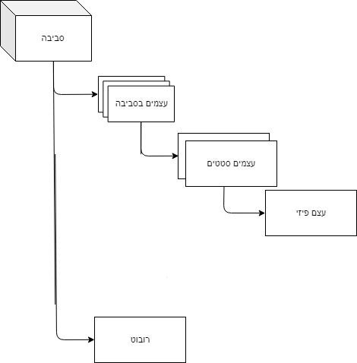
מבנה המנוע הסביבתי

Slide 7
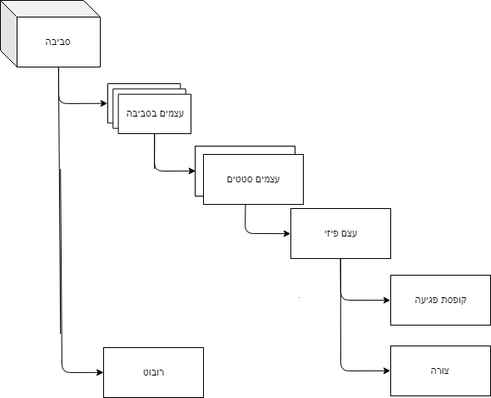
מבנה המנוע הסביבתי

Slide 8
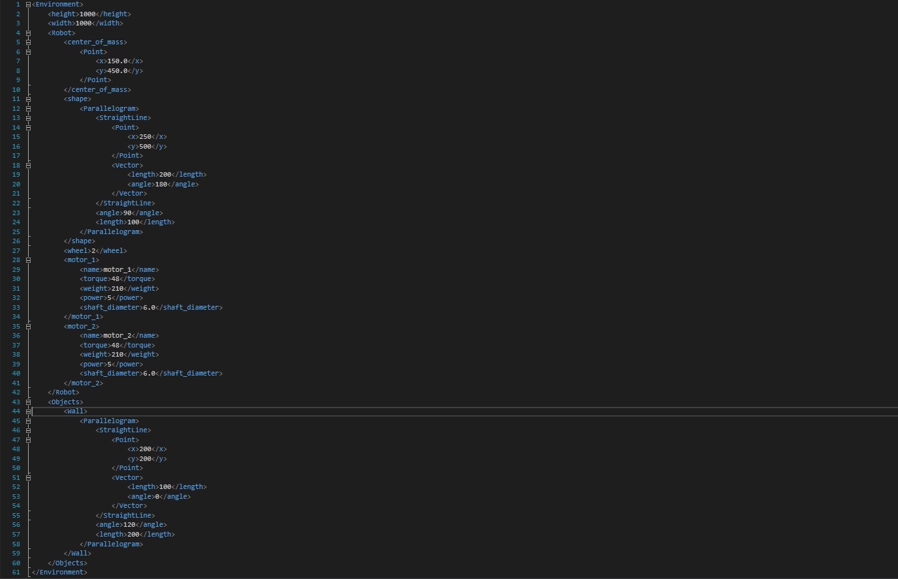
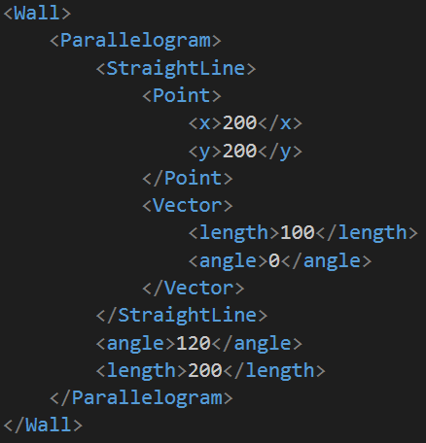
עיצוב סביבה אישית
עיצוב הסביבה נעשה בפורמט xml – .tag base
Notes:
כדי שהמשתמש יוכל לעצב סביבות שונות בשביל עצמו הוא יכול לכתוב בפורמט XML את הסביבה. הנה דוגמא לאיך אפשר ליצור קיר, אפשר לראות שכל קיר מקבל צורה וכל צורה מקבלת קו ישר אורך וזווית

Slide 9
גיאומטריה ב-VRI
ווקטור: נקודה:
הווקטור מיוצג בצורה פולרית כלומר אורך וכיוון: כל נקודה על צירי x ו-y מיוצגת לפי ערכי
הצירים:
{
אורך
Point(x, y)
זווית
קו ישר:
כל קו ישר מיוצג על ידי ווקטור ונקודת התחלה:
{
אורך
זווית
Point(x, y)

Slide 10
גיאומטריה ב-VRI
מקבילית:
כל מקבילית בנויה מארבעה קווים ישרים (שני זוגות של ישרים מקבילים):
ישר 1
ישר 4
ישר 2
ישר 3

Slide 11
החזון:

Slide 12
אפשרויות הרחבה:
הסביבה ב-VRI מייצגת את הסביבה בעולם האמיתי ולכן אפשרויות ההתרחבות מוגבלות באלו של המציאות:
הוספת מימד שלישי לגובה.
להכיל רמות שונות של חום ואור במגרש.
להפעיל חיישנים שיתנו עוד מידע למפעיל ושאיתם ברובוט יוכל להגיב להם.

Slide 13
תחומי טכנולוגיה
גרפיקה
מכניקה ניוטונית
גיאומטריה במרחב
מערכות OOP

